Slide 1

数据挖掘与知识发现 （基于认知的复杂数据对象的知识发现技术）
（Cognition Based Knowledge Discovery in Database KDD of Complex Data Object）
5 数据挖掘算法
——张德政

Slide 2
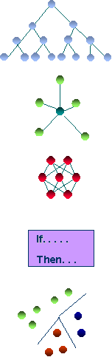
引言
•决策树（Decision Trees ）
•最临近分类（Nearest Neighbor Classification）
•神经网络（Neural Networks ）
•规则归纳（Rule Induction）
•K均值聚类（K-means Clustering）

Slide 3
5 数据挖掘方法
5.1 描述性数据挖掘
面向属性归纳
5.2 关联规则
Apriori算法
5.3 分类
决策树法
神经网络
5.4 聚类分析
划分法
层次法
5.5 预测
GMDH

Slide 4
5.1 描述性数据挖掘
概念描述是描述式数据挖掘的方法之一，就是以简洁概要的方式，以不同的粒度和方式描述数据。
允许数据集在多个抽象层次进行概化，便于考察不同层次上的特征。包括多层概化、汇总、特征化和比较
实现技术：统计方法 R 面向属性的归纳

Slide 5
归纳
归纳是逻辑学的重要方法。古典归纳中培根给出了归纳的3个步骤：
全面地收集经验材料；
材料整排列；
进行总结分析，排除非本质的东西。
现代归纳逻辑以概率论的引入为标志
归纳逻辑在人工智能中的表现为归纳学习，细胞自动机。

Slide 6
面向属性归纳
面向属性归纳（Attribute-oriented induction）
数据库中的对象通常包括原始概念层的许多细节。
我们能够对大多数数据集合进行汇总并在较高概念层上汇聚成知识。
面向属性归纳方法的思想是分析相关数据中每个属性的各类数值的个数，进行归纳。
概化操作：
属性删除（删除离散的，无法考虑的属性）
属性概化（通过统计计数和设定的阈值来确定概化层次

Slide 7
面向属性归纳
面向属性归纳的知识呈现方式：
可视化的统计图表（该方法是基于统计的方法）
量化规则（quantitative rule）
量化规则—满足给定阈值的统计规律。可表示为：
其中，w_{i}为满足condition i的可能性，t为统计阈值
规则可用统计阈值和兴趣度来度量。

Slide 8
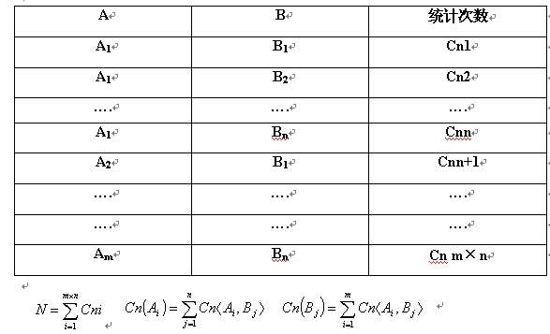
面向属性归纳
属性集< A_{i}, B_{j}> i=1,2….m j=1,2,…n
总统计数N，A_{i}和B_{j}同时出现的统计数C_{n}（A_{i}，B_{j}），A_{i}出现的统计数C_{n}（A_{i}），B_{j}出现的统计数Cn（B_{j}）

Slide 9
面向属性归纳
对每一组计算相应的机率因子P_{k} = C_{nk}/N
k=1,2….. m×n
以P=0.5为高机率阈值,若P_{k}>0.5则保留组合< A_{i}, B_{j}>
否则淘汰< A_{i}, B_{j}> 认为两者无相关性。
一般情况下，以Pk = 0.5为阈值，但在特殊情况下，特别在数据库的数据量不是很大时可相应的降低阈值，或将P_{k}作相应的修正。
例如： P_{k} =P(i,j)=C_{n}<A_{i},B_{j}>/N_{i} N_{i}=C_{n}(A_{i})

Slide 10
面向属性归纳
运用可视化工具对A和B进行分析
例如可作两者相应区间上的散点图（或相应区间的颜色变化图），根据图示可由专家来决定要取舍的区间组合。
得出相关性较大的属性，如A_{i}和B_{j}，并获取有关数值，如总统计数N，A_{i}和B_{j}同时出现的统计数C_{n}（A_{i}，B_{j}），A_{i}出现的统计数C_{n}（A_{i}），B_{j}出现的统计数Cn（B_{j}）。

Slide 11
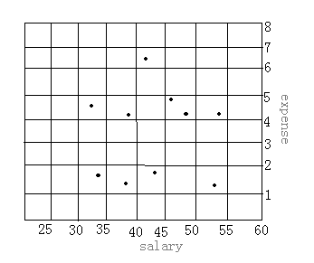
面向属性归纳

Slide 12
面向属性归纳，实例
例如：
美国1991年某州社会调查结果的部分资料来
演示说明知识发现及评价过程。实例数据库内
容包括调查对象：
工作状况、婚姻状况、初婚年龄、小孩年龄、教育年限、年收入状况、自我感觉以及对古典音乐、乡村音乐、爵士乐、电视新闻等的爱好程度等17个因素。

Slide 13
面向属性归纳，实例
“如果教育年限长，那么年收入多”和“如果教育年限长，那么年收入很多”并给出了相应的可信度 （CF）和因果关联强度（CR）。然后同时进入对这两条规则的评价过程，得到相应的支持强度（SUP）
根据评价算法，因为第一条规则的支持强度0.298大于因果关联强度0.205所以接受第一条规则。
第二条规则的支持强度0.106小于因果关联强度0.265所以拒绝接受第二条规则。

Slide 14
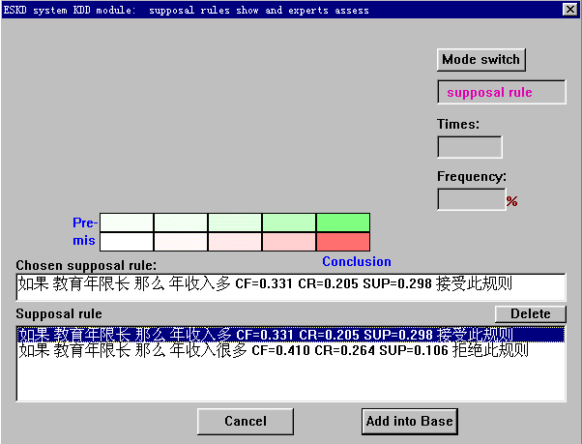
面向属性归纳

Slide 15
5 数据挖掘方法
5.1 描述性数据挖掘
面向属性归纳
5.2 关联规则
Apriori算法
5.3 分类
决策树法
神经网络
5.4 聚类分析
划分法
层次法
5.5 预测
GMDH

Slide 16
关联规则的基本概念
基本概念和问题描述
设I={i₁, i₂,…, i_{m}}是布尔值表示的集合
其中的元素称为项I(item)。
记D为交易(transaction)T的集合，这里交易T是项的集合，并且T⊆I 。
对应每一个交易有唯一的标识，如交易号，记作TID
设X是一个I中项的集合，如果X⊆T，那么称交易T包含X。

Slide 17
关联规则的基本概念
一个关联规则是形如：
X⇒Y的蕴涵式，这里X⊂I, Y⊂I，并且X∩Y=Φ
规则X⇒Y在交易数据库D中的支持度
（support）是交易集中同时包含X和Y的交易数与所有交易数之比
记为 Support(X⇒Y)，即
Support(X⇒Y)=|{T:X∪Y⊆T，T∈D}|/|D|

Slide 18
关联规则的基本概念
规则X⇒Y在交易集中的可信度（confidence）
指包含X和Y的交易数与包含X的交易数之比,
记为confidence(X⇒Y)，即
Confidence(X⇒Y)=|{T:X∪Y⊆T，T∈D}|/
|{T:X⊆T，T∈D}|

Slide 19
关联规则的基本概念
给定一个交易集D，挖掘关联规则问题就是产生支持度和可信度
分别大于用户给定的最小支持度(minsupp)和最小可信度(minconf)的关联关系。
关联规则
描述这种在一个事务集中项之间同时出现的规律的知识模式

Slide 20
关联规则
如果不考虑关联规则的支持度和可信度，那么在事务数据库中存在无穷多的关联规则
事实上，人们一般只对满足一定的支持度和可信度的关联规则感兴趣。
在文献中，一般称满足一定要求的(如较大的支持度和可信度)的规则为强规则。

Slide 21
关联规则
为了发现出有意义的关联规则，需要给定两个阈值:最小支持度和最小可信度。
最小支持度：即用户规定的关联规则必须满足的最小支持度，它表示了一组物品集在统计意义上需满足的最低程度;
最小可信度：即用户规定的关联规则必须满足的最小可信度，它反应了关联规则的最低可靠度。

Slide 22
关联规则
Association rule mining:
在事务数据库（关系数据库）中，寻找频繁项集所构成的模式,它表示一种关联关系, 可以是相关关系, 因果关系.
Applications:
货蓝分析, 营销等.
Examples：
buys(x, “diapers”) → buys(x, “beers”) [0.5%, 60%]

Slide 23
关联规则的另一种说法：
给定:
(1) 交易数据库,
(2) 每个交易是项目的列表（由客户在访问中购买）
发现:
使一组项目的存在与另一组项目的存在相关的所有规则

Slide 24
规则测度: 支持度、可信度
查找所有规则X＆Y⇒ Z最小的信心和支持
支持度s，是指包含{X＆Y＆Z}的事务
置信度c，具有{X＆Y}的事务也包含Z的条件概率
客户购买两者
客户购买尿布
X
Y
客户购买啤酒
让最低支持50％，最低信心
50％，我们有
A ⇒ C (50%, 66.6%)
C ⇒ A (50%, 100%)

Slide 25
规则实例
解释频繁项集L，候选频繁项C
Min. support 50%
Min. confidence 50%
For rule A ⇒ C:
support = support({A &C}) = 50%
confidence = support({A &C})/support({A}) = 66.6%
Apriori原则:
频繁项集的任何子集必须是频繁的
非常重要：是指每个子频繁项集

Slide 26
找出最小频繁项集：关键步
查找频繁项目集：具有最低支持的项目集
频繁项集的子集也必须是频繁项集
即如果{AB}是频繁项集，则{A}和{B}都应该是频繁项集
迭代地找到具有从1到k（k-itemset）的基数的频繁项集
使用频繁项集生成关联规则。

Slide 27
Apriori 算法
联合: 通过将L_{k-1}与其自身相连来生成C_{k}
剪支: 不频繁的任何（k-1）项集合不能是频繁k项目集的子集
伪代码:
C_{k}: 大小为k的候选项集
L_{k} : 大小k的频繁项集
L₁ = {frequent items};
for (k = 1; L_{k} !=∅; k++) do begin
C_{k+1} = 从L_{k}生成的候选;
for each transaction t in database do
increment the count of all candidates in C_{k+1} that are contained in t
L_{k+1} = candidates in C_{k+1} with min_support
end
return ∪_{k} L_{k};

Slide 28
实例1
Database D
L₁
C₁
Scan D
C₂
C₂
L₂
Scan D
C₃
Scan D
L₃

Slide 29
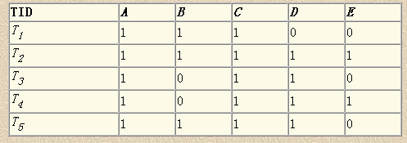
实例2
Example 2:
假设用户指定的最小支持为40％，然后生成所有频繁项集..
给定：事务数据库如下所示

Slide 30
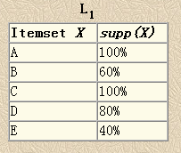
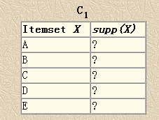
实例2
Pass 1

Slide 31
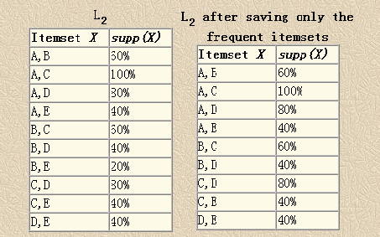
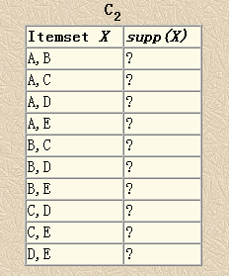
实例2
Pass 2
没有修剪，因为这些项目集的所有子集是罕见的

Slide 32
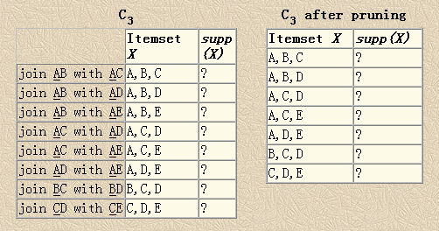
实例2
Pass 3
要创建C3只查看具有相同第一个项目的项目（在第k个，第一个 k-2 个项目必须匹配）

Slide 33
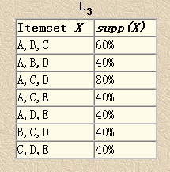
实例2
修剪消除了ABE，因为BE不频繁
在数据库中扫描事务

Slide 34
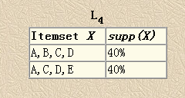
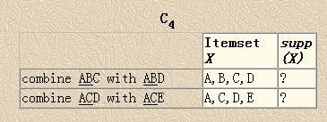
实例2
Pass4
首先 k - 2 = 2 项必须在传递 k = 5 中匹配
修剪：
对于ABCD，我们检查ABC，ABD，ACD，BCD是否频繁。它们在所有情况下，所以我们不修剪ABCD。
对于ACDE，我们检查ACD，AACE，ADE，CDE是否频繁。是的，在所有情况下，所以我们不修剪ACDE

Slide 35
提高Apriori效率的途径
事务减少：不包含任何频繁k项目集的事务在后续扫描中是无用的
分区：DB中可能频繁出现的任何项集都必须在DB的至少一个分区中频繁出现
抽样：对给定数据的子集进行挖掘，降低支持阈值+确定完整性的方法
动态项集计数：仅当估计其所有子集都频繁时才添加新候选项集

Slide 36
多级关联规则
Food
项(items)经常形成层次结构。
较低级别的项目支持较低。
关于在适当级别的项目集的规则可能是非常有用的
事务数据库可以基于维度和级别进行编码
我们可以探索共享多级挖掘
milk
bread
skim
2%
wheat
white
Fraser
Sunset

Slide 37
多级关联规则
Top_down，渐进深化方法:
首先找到高级别的强规则
milk → bread [20%, 60%].
然后找到他们较低级别的“较弱”规则
2% milk → wheat bread [6%, 50%].
挖掘多级关联规则的变化.
交叉关联规则:
2% milk → Wonder wheat bread
具有多个替代层次结构的关联规则:
2% milk → Wonder bread

Slide 38
统一支持
多层次开采具有统一支持
Level 1
min_sup = 5%
Milk
[support = 10%]
Level 2
min_sup = 5%
2% Milk
[support = 6%]
Skim Milk
[support = 5%]

Slide 39
减少支持
多级挖掘，减少支持
Level 1
min_sup = 5%
Milk
[support = 10%]
Level 2
min_sup = 3%
2% Milk
[support = 6%]
Skim Milk
[support = 5%]

Slide 40
多级关联：冗余过滤
冗余过滤
由于项目之间的“祖先”关系，一些规则可能是冗余的
例如：
milk ⇒ wheat bread [support = 8%, confidence = 70%]
2% milk ⇒ wheat bread [support = 2%, confidence = 72%]
我们说第一个规则是第二个规则的祖先。
如果规则的支持度接近“期望”值，则基于规则的祖先，该规则是多余的。

Slide 41
规则的测度
可观测度
两个流行的测量:
支持度以及置信度
主观测度 (Silberschatz & Tuzhilin, KDD95)
如果规则（模式）是意外的（对用户感到惊讶），则
是有趣的; 和/或可操作的（用户可以用它做某事）

Slide 42
规则的测度
Example:
X和Y：正相关,
X和Z，负相关
支持和置信X => Z占主导地位
我们需要一个依赖或相关事件的度量
P(B | A)/ P(B)也称为规则A => B的升力
规则有序

Slide 43
规则的测度
Interest (correlation, lift)
考虑P（A）和P（B）
P(A^B)=P(B)*P(A), 如果A和B是独立事件
A和B负相关，如果该值小于1; 否则A和B正相关

Slide 44
5 数据挖掘方法
5.1 描述性数据挖掘
面向属性归纳
5.2 关联规则
Apriori算法
5.3 分类
决策树法
神经网络
5.4 聚类分析
划分法
层次法
5.5 预测
GMDH

Slide 45
决策树
决策树是一种归纳机器学习技术，也是一种基于示例学习方法。
对某概念的正例集合与反例集合，通过归纳推理产生覆盖所有正例并排除所有反例的概念描述。
概念可以表示为产生式规则的形式，也可以表现为决策树的形式。

Slide 46
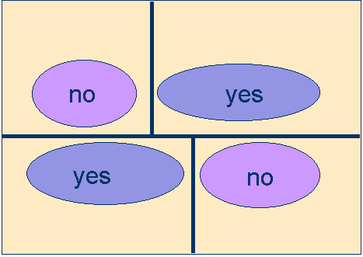
决策树模型
Age
100
0
Dose

Slide 47
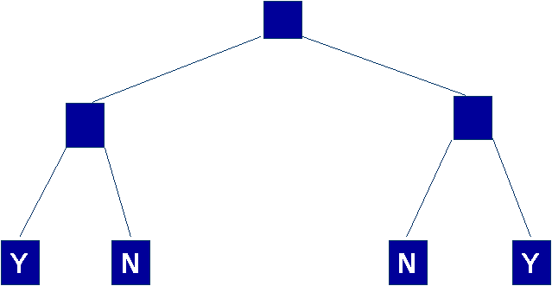
决策树与IF/THEN规则
Age < 35 Age ≥ 35
Dose < 100
Dose ≥ 100
Dose < 160
Dose ≥ 160
IF AGE=“AGE<35” AND DOSE=‘DOSE<100 THEN
EFFECTION=‘YES’

Slide 48
构造决策树的信息论方法
ID3 algorithm
该算法是J.R.Quinlan基于概念学习系统CLS的基础上发展而来的.
CLS的工作过程是：首先找出最有判别力的因素，把数据分成多个子集，每个子集选择最有判别力的因素进行划分，直至所有子集仅包含同一类型的数据为止。最后得到一棵决策树，它可用于对新的样本进行分类。
J.R.Quinlan的工作是将信息论的互信息用作因素判别能力的度量。

Slide 49
统计参数
1. 设S为样本集，有n个特征，（A₁,A₂,…,A_{n})
S中有U₁,U₂两类，特征A_{i}处有m个取值，分别为（V₁,V₂,…,V_{m})
2. Ui出现的概率：P(U_{i})=|U_{i}|/|S|
Ui类中在特征Ak处取Vj的样本集合X_{ij}的概率：
P(V_{j}|U_{i})=|V_{j}|/| U_{i} |
在特征Ak处取Vj的样本集合Fj的概率：
P(V_{j})=|F_{j}|/|S|

Slide 50
信息熵
信源
消息U_{i}的发生概率P：
[U,P]= [ U₁|P(U₁),U₂|P(U₂),…..]
自信息
消息U_{i}所含的信息量，消息自身的不确定性，即随机性。
I(U_{i})=log(1/P(U_{i}))-log(P(U_{i}))
信息熵
自信息的数学期望，消息的平均不确定性。
H(U)=∑P(U_{i})log(1/P(U_{i}))

Slide 51
互信息
Eaxmple:
X | a1 a2 | Y | b1 b2|
P(X) | 0.99 0.01 | P(Y) | 0.5 0.5 |
两个消息X,Y：H(X)=0.08,H(Y)=1.0
对于消息X它的两个信息的输出不是等概率的，a1出现的概率大,可以看出Y的不确定性要大于X
互信息
H(U|V_{j})=∑P(U_{i}|V_{j})log(1/P(U_{i}|V_{j}))
H(U|V_{j})—为对于特征取值V_{j}的信息测度是后验熵
H(U)---为先验熵

Slide 52
互信息
对于任意的特征取值，有：
H(U|V) = ∑P(V_{j})∑P(U_{i}|V_{j})log(1/P(U_{i}|V_{j}))
H(U|V)为任意的特征取值V关于U的平均不确定性
定义U,V之间的平均互信息为
I(U,V) = H(U)-H(U|V)

Slide 53
决策树实例
在现实世界中，每个实体用多个特征描述，每个特征取一定的离散值,如某天早晨的天气：
outlook={sunny,overcast,rain}
humidity={high,normal}
windy={strong,weak}
现在的问题是要判定它属于哪类气候？假定有一个包含15 个样本的训练集。用ID3得出决策树：
Outlook
sunny
overcast
rain
Humidity
yes
Wind
high
normal
strong
weak
no
yes
no
yes
利用这棵决策树，可以进行天气分类

Slide 54
决策树的算法过程示例
设数据库中有15条记录，9个正例，5个反例
1.信息熵
P(U1)=9/15, P(U2)=5/15
H(U)=(9/15)log15/9+5/15log15/5=0.95bit
2.条件熵
A1=outlook取值，v1=s.(5),v2=o.(5),v3=r.(5)
P(v1)=5/15, P(v2)=5/15, P(v3)=5/15
取s.的样本中u1=2个正例u2=3个反例

Slide 55
决策树的算法过程示例
P(u1/v1)=2/5, P(u2/v1)=3/5
P(u1/v2)=2/5, P(u2/v2)=3/5
P(u1/v3)=2/5, P(u2/v3)=3/5
H（U/V）=0.695bit
3.互信息计算
对于A1=outlook有
I(outlook)=H(U)-H(U|V)=0.95-0.695=0.256
I(humitiy)=0.151bit, I(wind)=0.058bit
4.建树的根和分支
根据ID3算法，选取互信息最大的特征作根，并以outlook的属性作分支，3个分支对3个子集：

Slide 56
决策树的算法过程示例
S1={1,2,8,9,11},S2={3,7,12,13},S3={5,5,6,10,15}
其中，S2为Y类，对应分支标记为Y类,S1,S3中含Y类与N类, 因而需要对S1,S3继续划分,进行算法递归调用,建树。
5.递归建树
在每个子集中，对各个特征求互信息，找出其最大的作根，向下进行分支划分。
Outlook
sunny
overcast
rain
Humidity
yes
Wind
high
normal
strong
weak
no
yes
no
yes

Slide 57
ID3算法算法
训练算法
Step 1: 从训练集中选择一个子集（称为窗口），包含正反例；
Step 2：用建树算法对当前窗口形成一棵决策树；
Step 3：用训练集中的其它样本对决策树进行判定，找出错判的例子
Step 5：错判者，goto step2 ,插入决策树，否则结束

Slide 58
ID3算法算法
建树算法
Step 1:对窗口子集，计算个特征的互信息；
Step 2:选择互信息最大的特征Ak;
Step 3:将在Ak处取值相同的例子归于同一子集，子集的个数取决于Ak的数目；
Step 5:对既含有正例又含反例的子集，递归调用建树算法；
Step 5:若仅含正例或反例，在对应分支标上y,n,返回调用处。

Slide 59
ID3的讨论
优点：
基于互信息，算法的基础理论清晰
适用于大量数据的知识获取
易于将获取的知识转换成规则
缺点：
计算过多地依赖于特征值的数目
互信息的一个假设是正反例数目接近，难做到
对噪音敏感
所建树是动态树，不利于增量计算

